Slide 1
Föräldrakväll
Dia 1
Notes:
Hei opettaja!
Tässä käyttöösi Juteltaisko?-menetelmän diapohjat vanhempainillan vetämiseksi. Tarkempi ohjeistus tilaisuuden kulkuun löytyy ohjekirjasta ”Juteltaisko? Keskustelevat oppitunnit ja vanhempainilta 5.-6.-luokkien päihdekasvatukseen” (vanhempainiltamateriaali).

Slide 2
Presentation
Dia 2
Notes:
1.1 ALUKSI: Esittäytyminen (dia 2, noin 5 min.)
Jokainen kertoo vuoron perään nimensä tai esittäytyminen adjektiivilistan avulla.

Slide 3
Föräldrakvällens målsättningar
Att tillsammans begrunda
hur föräldrar kunde diskutera med sina barn om alkohol och tobak
hur de sociala situationerna som uppstår vid användning av rusmedel visar sig för barnen
hur barnens fritid kunde vara tryggare och inspirerande så att de inte skulle finna rusmedel lockande
Dia 3
Notes:
I.2 ALUKSI: Tavoitteet ja teemaan virittäytyminen (diat 3-5 / aikavaraus noin 20 min.)
Taustaa: Missä kaikkialla lapsi näkee päihteiden käyttöä? Vaikka kotona ei alkoholia käytettäisikään, lapset joutuvat kohtaamaan alkoholiin liittyviä ilmiöitä vaikkapa television ja netin kautta, liikkuessaan kaupungilla tai sitten osallistuessaan erilaisiin tapahtumiin ja juhliin. Tilanteet saattavat hämmentää ja herättää kysymyksiä. Lasta ei pidä jättää yksin pohtimaan näkemäänsä. Olisi tärkeää keskustella hänen kanssaan arjessa myös päihteisiin liittyvistä asioista.

Slide 4
VARIFRÅN FÅR SKOLBARNEN KUNSKAP OM RUSMEDEL – eller beteendemodeller?
Av pappa
Från televisionen
Var annanstans ifrån?
Av mamma
Från diskussions-forum på webben
Från radion
Från styvmor eller styvfar
Från släktingar
Från skolan
Från vloggar
Från Wikipedia
Från YouTube
Från vänner
Från syskon
Från sina hobbyn
Från traditioner, festkultur
Från reklamer
Från människor på stan
Från vänskaps- eller bekantskapskrets
Från källor relaterade till religion
Från filmer
Från upplysnings-material
Dia 4
Notes:
Kodin merkitys on keskeinen: Minkälaisen esimerkin vanhemmat itse antavat? Ovatko vanhemmat keskenään samoilla linjoilla päihdekasvatuksen suhteen? Mikä on tilanne uusperheissä?
Vanhemmat sisarukset voivat päihteettöminä esimerkkeinä tukea vanhempien päihdekasvatusta. Joskus he kuitenkin saattavat välittää päihteitä alaikäisille. Täysi-ikäistyviä sisaruksia on hyvä muistuttaa heidän vastuustaan ja välittämisen vahingollisuudesta.
Kavereiden yhdessäolo on tärkeää. Yleensä kaveripiiri jakaa saman ajattelumallin suhteessa päihteisiin. Jos eroja esiintyy, niin lapsi joutuu pohtimaan omaa suhtautumistaan – miten ajatukseni näyttäytyvät kavereille? Minkä vaikutelman mielipiteeni antaa minusta? Toisaalta suhtautuminen päihteisiin on vain yksi asia, jossa lapsi joutuu peilaamaan itseään suhteessa kavereihin. Hän joutuu käymään samaa pohdintaa myös esimerkiksi pukeutumisen, median ja rahan käytön, sosiaalisen aloitteellisuutensa sekä monen muun asian kanssa.
Nuoret kuluttavat paljon mediaa ja media tarjoaa monenlaisia mielikuvia päihteistä. Esimerkiksi viime aikoina on tullut esille Vlogeja, jotka ovat eräänlaisia videopäiväkirjoja tai –oppitunteja. Niissä saatetaan antaa hyvin kyseenalaista tietoa päihteistä. Lapsia kasvatetaan koulussa mediakriittisiksi, mutta myös kotona asia kannattaa ottaa puheeksi.
Alkoholimainonta vaikuttaa nuorten alkoholinkäyttöön. Jos mainoksissa annetaan mielikuva, että humalassa on hauskaa tai että alkoholia ”kuuluu olla”, nuoret saattavat kiinnostua kokeilemisesta. Vaikka nuorella olisi hyvät mediakriittiset valmiudet, niin mielikuviin vaikuttavat mainokset saattavat toistuessaan muokata vähitellen nuoren ajattelua päihdemyönteisemmäksi.
Koulun päihdekasvatus ja valistusmateriaalit tarjoavat nuorelle asiatietoa päihteiden terveysvaikutuksista. Nykyään mietitään yhä enemmän myös tilanteita, joissa päihteitä käytetään ja keskustellaan laajemmin siitä, miksi niitä käytetään - ja toisaalta miksi päihteitä ei tarvita, tai miksi niiden käyttämisen asemaa kulttuurissa kannattaa kyseenalaistaa.
Eri uskonnoissa suhtaudutaan eri tavoin päihteisiin, joten lapsia kasvatetaan erilaisilla asenteilla ja arvoilla perheiden taustoista ja vakaumuksesta riippuen. Perinteet ja juhlakulttuuri voivat erota huomattavasti eri kulttuurisissa ja uskonnollisissa yhteisöissä. Toisaalla alkoholi ei kuulu lainkaan asiaan, toisaalla sillä on asema juhlatraditioissa. On hyvä huomata, että päihteisiin liittyviä ongelmia löytyy osalla väestöstä taustasta riippumatta.

Slide 5
Vad önskar ni gällande rusmedelsfostran i skolan?
Vilken typ av information behöver ert barn just nu gällande rusmedel? I framtiden?
Dia 5

Slide 6
Hur uppfattar skolelever alkohol och tobak i vardagliga situationer?
Dia 6
Notes:
2 TARINAT (diat 6-13, noin 45-65 min.)
Toteutustavasta riippuen ideana lasten ja aikuisten tuottamien tarinoiden yhteen tuominen ja vertailu (tapa 1) tai lasten näkemysten tuominen vanhempien tietoon (tapa 2).
A-diat: Kuvat tarinoiden pohjaksi. Apukysymykset ja ohjeet toteutustapa 1:een ja 2:een löydät ohjekirjasta.
B-diat: Tyhjiä diapohjia, joille lisätään ennen vanhempainillan alkua oppilaiden Juteltaisko?-oppitunnilla kirjoittamia ko. kuvaan liittyviä tarinoita.

Slide 8
Elevernas berättelser. Vad händer i bilden?

Slide 9
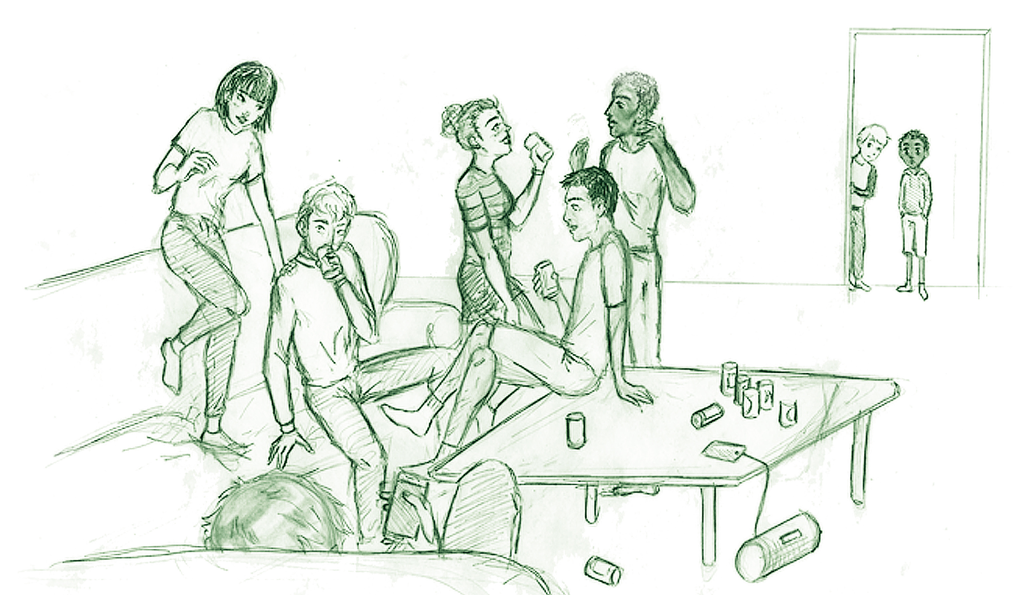

Slide 10
Elevernas berättelser. Vad händer i bilden?

Slide 11
DIA 9a

Slide 12
Elevernas berättelser: Vad händer i bilden?

Slide 13
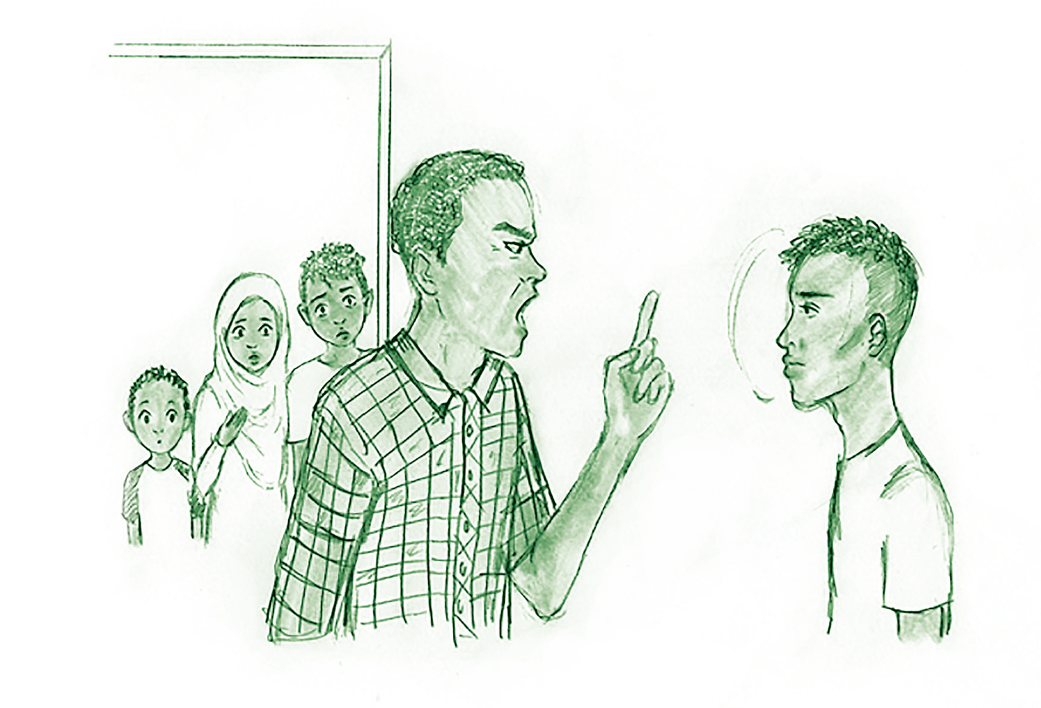

Slide 14
Elevernas berättelser: Vad händer i bilden?

Slide 15
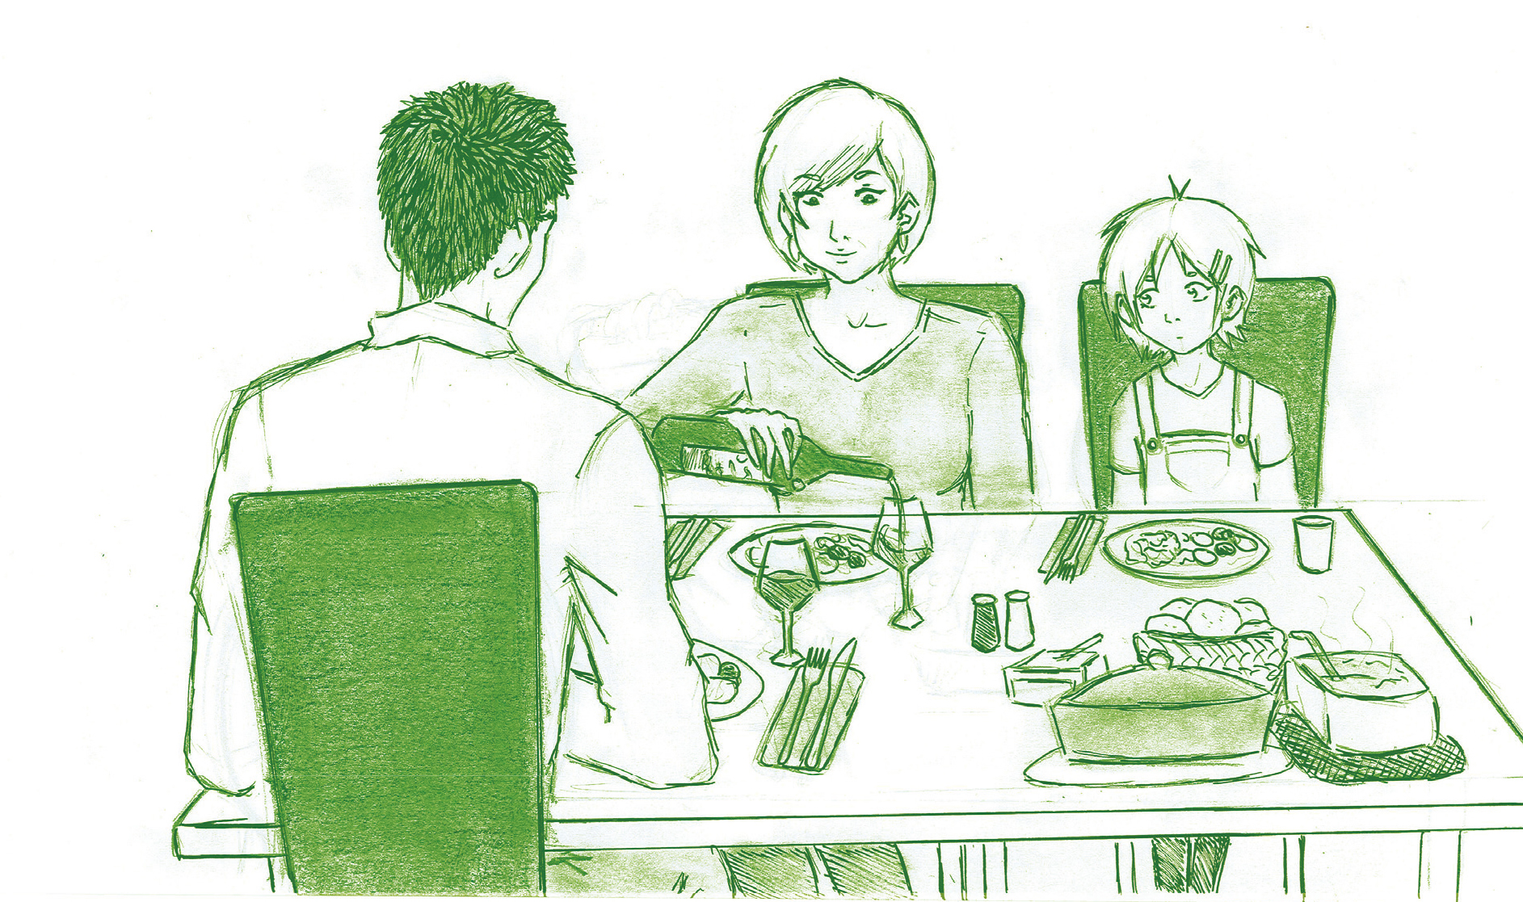

Slide 16
Elevernas berättelser: Vad händer i bilden?

Slide 17
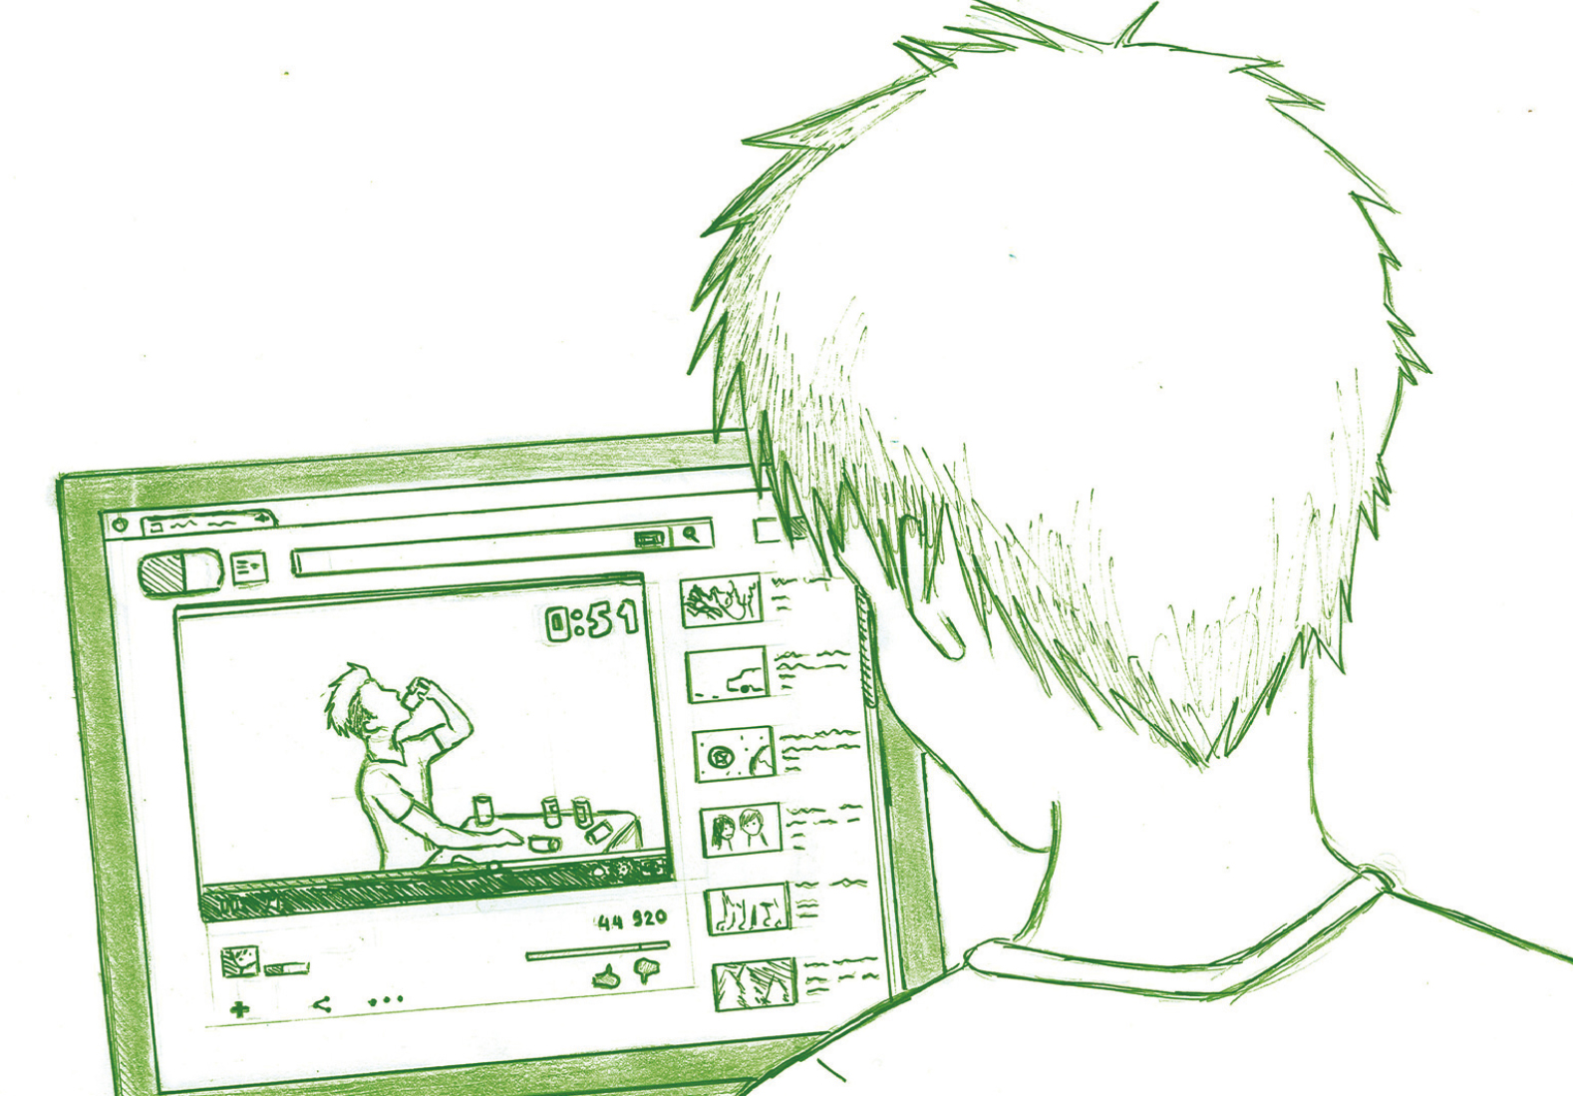

Slide 18
Elevernas berättelser: Vad händer i bilden?

Slide 19
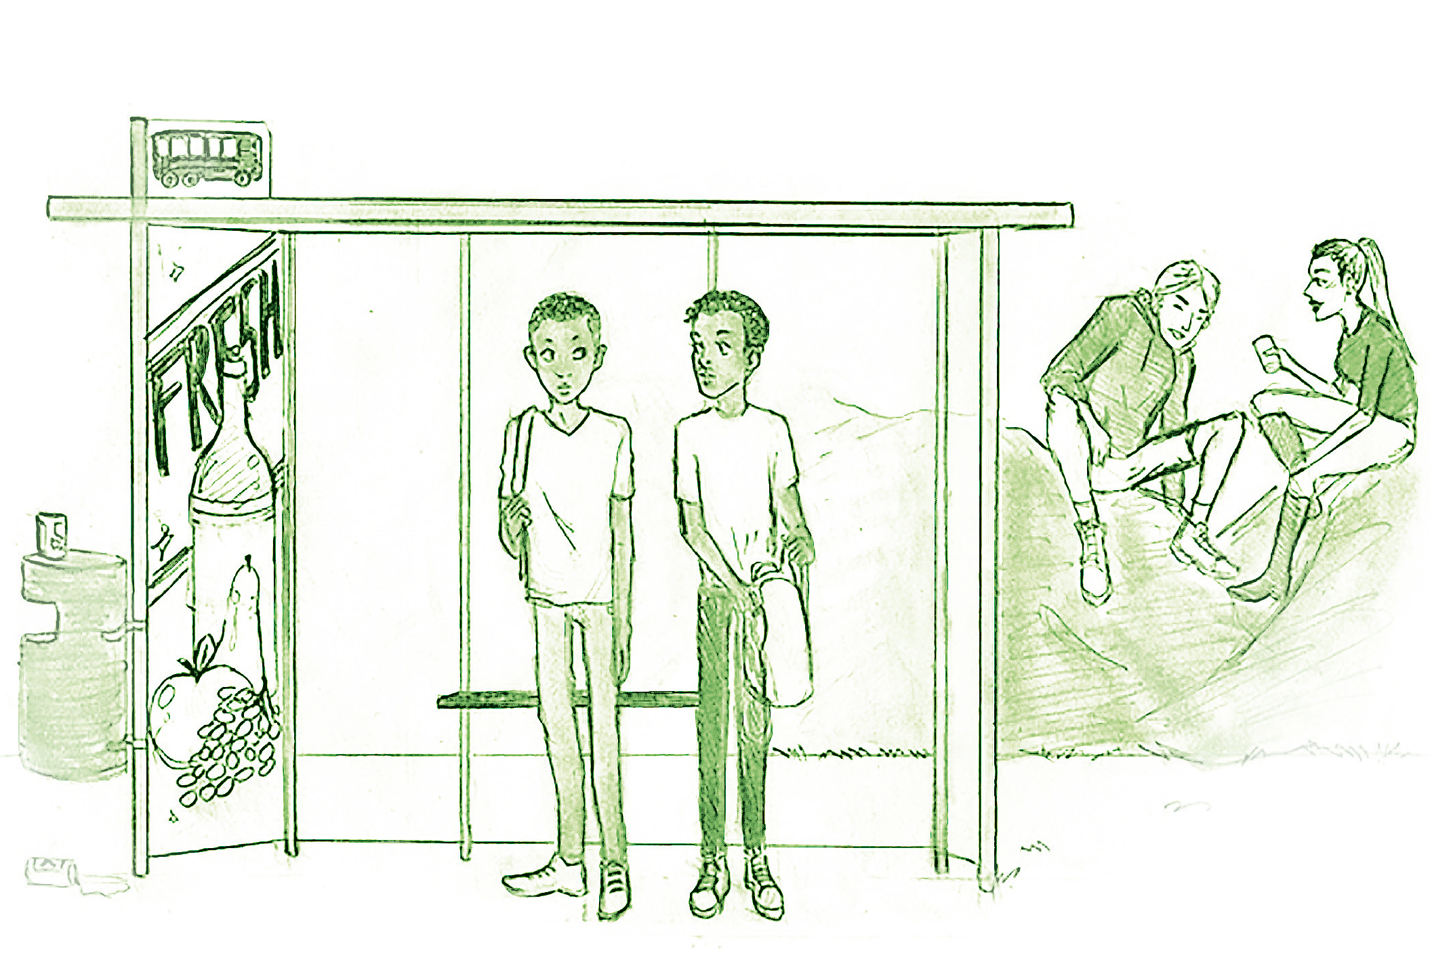

Slide 20
Elevernas berättelser: Vad händer i bilden?

Slide 21
Elevernas tankar om
Fritiden
Hur ungas rusmedelsanvändning upplevs på det egna bostadsområdet
Vem borde ingripa i minderårigas rusmedelsanvändning
Vad eleverna skulle vilja fråga vuxna
Dia 14
Notes:
3 OPPILAIDEN AJATUKSIA (diat 14-18, noin 10-15 min.)
DIA 14: Pohjustus osioon nro 3. ”Seuraavaksi käydään läpi keskustellen oppilaiden vastauksia neljään oppitunnilla esitettyyn kysymykseen. Aihealueina vapaa-ajan viettotavat ja keskustelu kotona, oman asuinalueen tilanne, puuttuminen ja oppilaiden omat kysymykset.”
DIAT 15-18: Oppilaiden vastaukset. Diat ovat otsikkokysymyksillä varustettuja tyhjiä pohjia, joihin opettaja lisää vanhempainiltaa varten oppilaita Juteltaisko?-oppitunnilla post it –lapuilla kerättyjä ajatuksia.

Slide 22
Vad borde föräldrarna veta om vad barn i din ålder gör på fritiden?
Dia 15
Notes:
Onko lasten kommenteissa jotakin yllättävää?
Oletteko keskustelleet lastenne kanssa näistä asioista?
Miksi arvelette lasten maininneen juuri näitä asioita?
Miksi lasten mielestä mahtaa olla tärkeää, että vanhemmat eivät ”ihan koko ajan” tiedä missä he ovat?

Slide 23
Vad tänker du om ungdomars rökning och alkoholanvändning på ditt bostadsområde?
Dia 16
Notes:
Mitä arvelette, mikä on se asuinalue, jota lapset tässä ajattelevat?
Missä alueellanne näkee nuoria polttamassa tai juomassa?
(Kulkeeko alueellanne juttuja siitä, missä päin liikkuisi esimerkiksi huumeita?)
Miksi olisi tärkeää keskustella lasten kanssa myös siitä, missä alueilla/minkälaisissa tilanteissa olette huomanneet nuorten käyttävän päihteitä?

Slide 24
Vem borde ingripa om minderåriga använder rusmedel?
Dia 17
Notes:
Onko lasten kommenteissa jotakin yllättävää?
Mitä arvelette, miksi kommentit ovat tämän suuntaisia?
Ottaisitteko yhteyttä lapsen kaverin vanhempiin, jos näkisitte lapsen kaverin humalassa tai tupakalla? Miksi?

Slide 25
Vad skulle du vilja fråga en vuxen om alkoholanvändning eller rökning?
Dia 18
Notes:
Onko lasten kommenteissa jotakin yllättävää?
Kuinka voisitte keskustella lapsenne kanssa omasta alkoholin käytöstänne? Miten perustelisitte lapsellenne omaa suhtautumistanne alkoholiin?
Minkälaisia arvoja haluaisitte välittää lapsellenne silloin, kun keskustelette heidän kanssaan päihteistä? Esimerkiksi miksi mielestänne on tärkeää, ettei ihmiselle tule päihdeongelmaa?

Slide 26
TACK! LÅT OSS DISKUTERA MED BARNEN även om rusmedel
Dia 19
Notes:
5 LOPUKSI (dia 19 / noin 5-10 min.)
5.-6.luokkalaisten kanssa kannattaa keskustella päihteistä, vaikka he eivät olisikaan aikeissa käyttää niitä tai vaikuta edes erityisen kiinnostuneilta aiheesta. On hyvä kertoa yleisellä tasolla, erään 8.-luokkalaisen sanoin jo ”yleissivistyksen vuoksi”, miksi jotkut käyttävät päihteitä ja mitä riskejä päihteiden käyttöön liittyy. On myös hyvä jutella tilanteista, joissa lapsi näkee päihteidenkäyttöä: Mitä tilanteessa tapahtui? Miksi arvelette ihmisten toimineen, kuten he tilanteessa toimivat?
Kuinka moni teistä aikoo keskustella lapsen kanssa siitä, mitä vanhempainillassa on puhuttu?
Heittäkää loppuun vielä ”kolme pointtia” eli mitkä ovat mielestänne päihdekasvatuksessa tärkeimmät teemat, joista aiotte jutella lapsenne kanssa?
Mitä terveisiä haluatte, että vien oppilaille tästä vanhempainillasta?
Kiitos mielenkiintoisesta illasta!

Slide 27
Berättelser skrivna av elever (använd i situationer där inga lektioner har hållits)
Dia 20

Slide 29
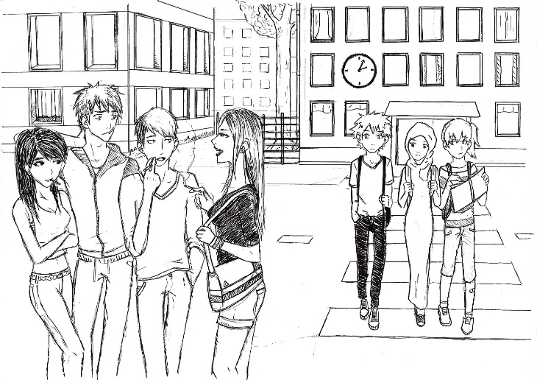
Klocka är 5 över 2 och eleverna är på rast. 4 tuffingar är på rööki på andra sidan gatan. 3 elever ser på dom med främmande blick. Max och dom I hans gäng tycker att de är tuffa. 3 elever, Annikki, Kullervo och Aliisa ser på förskräckta, och vet inte vad de ska tänka.
Barnen är på väg hem från skolan. De ser högstadieelever röka. Ett av barnen säger: “verkligen dumt att röka tobak!” Högstadieeleverna skrattar åt barnen.
“Ni bestämmer inte över oss” skriker en av eleverna. “Gå bort!” skriker en annan. Barnen springer bort och berättar hemma för sina föräldrar. Följande dag röker inte längre högstadieeleverna tobak där.
Elevernas berättelser: Vad händer i bilden?
Dia 21b

Slide 30
Skoldagen är slut. Större tonåringar rökte på skolans gård. Två flickor och en pojke gick och såg när tonåringarna rökte tobak. En flicka ville gå med och dom övriga två undrade vad de borde göra. En av flickorna gick med och två andra ville sticka snabbt bort.
Pling! Skolans klockor ringer och grundskoleeleverna går ut. På andra sidan av vägen står ett gäng unga vuxna och röker tobak. Tre vänner går över gatan och hostar när röken går in I lungorna. De vuxna bara skrattar. Vännerna går snabbt bortåt, och de bryr sig inte om de vuxnas skrik. Dom berättar om det för sinaa föräldrar och frågar: “Är det farligt att andas in tobaksrök?” Föräldrarna berättar att inte lika farligt som att röka, men att det inte är skoj heller. Följande dag går eleverna hem en annan väg.
Elevernas berättelser: Vad händer i bilden?
Dia 21b

Slide 31
Elevernas berättelser: Vad händer i bilden?
När skolan är slut ger sig Milla, Camilla och Joonas av hemåt mot parken. På vägen märker de högstadieeleverna och att de alla har tobak i munnen.
Milla säger: ”alltså att dom där är dumma”
Joonas säger: ”dom tror att de är tuffa”.
Gänget skriker: ”vad glor ni på? Kom och hämta!”
Joonas, Milla och Camilla skriker samtidigt: ”Helt säkert inte, det där är dumt, håll det för er själva!!”
DE TRE BARNEN GÅR IN I PARKEN
Dia 21b

Slide 33
Elevernas berättelser: Vad händer i bilden?
Minderåriga dricker öl och festar utan lov av sina föräldrar. De yngre pojkarna tycker att det är dumt och dom vill berätta för sina föräldrar, men de är rädda. En av pojkarna dricker inte öl, men de andra lockar honom att också dricka. Om en liten stund börjar pojken att dricka och lillebror ser på bakom dörren. Han skulle väla berätta för sina föräldrar, men han är rädd för vad hans storebror skulle göra till honom.
Dia 22b

Slide 34
Elevernas berättelser: Vad händer i bilden?
Det var en gång Simo och Antti. Simo är 7 år och Antti är 8 år. Det var fest en dag. Simos mamma och pappa dricker alkohol och Anttis pappa och mamma använder snus. Festen är Simos mammas och pappas födelsedag och de har bjudit in alla sina vänner. Simo och Antti underar vad som riktigt händer bakom dörren och sedan dricker Simos mamma så mycket alkohol att hon slocknar på golvet. Simo var så rädd att Antti ringde till polisen. Antti sade ”hej här är Simo och Antti och vi ville berätta att min m amma är alkoholist”. Mitt i allt ville Simo gå och lägga sig, han orkade inte längre vara vaken.
Dia 22b

Slide 35
DIA 23a

Slide 36
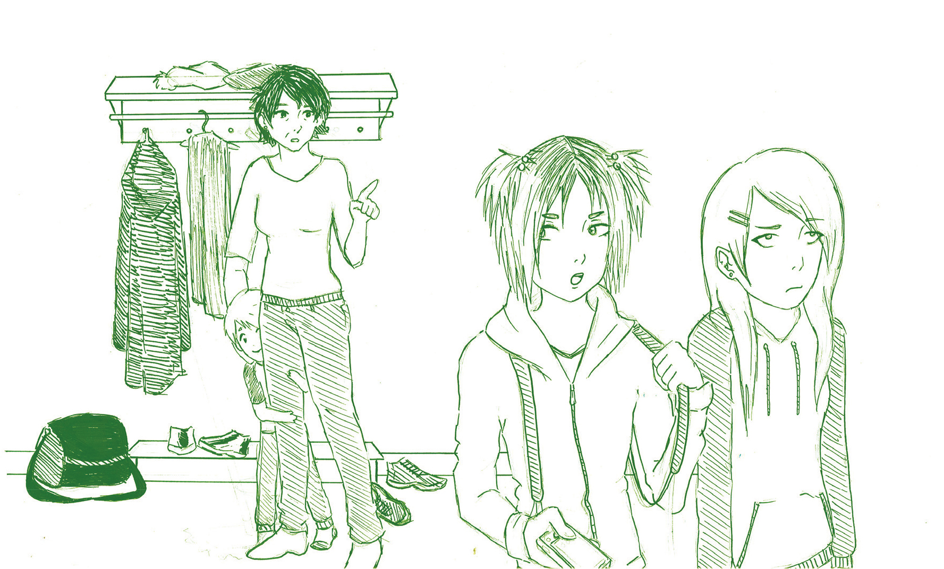
Elevernas berättelser: Vad händer i bilden?
Milla går hem till Anna efter skolan. På kvällen föreslår Milla till Anna att de skulle gå in till centrum. Annas mamma förbjuder flickorna från att gå, eftersom det redan är sent, och mörkt. Anna säger emot: - ja men alla andra får ju gå också. – Ja, men du går inte säger mamma strängt. Då säger Milla, - Då går jag med någon annan som inte är lika tråkig som dig! Anna mår dåligt av det. Hon tror att Milla inte längre vill vara hennes vän.
Dia 23b

Slide 37
Flickorna kommer hem från skolan. ”Kristiinas” mamma ber henne att städa golvet. Kristiina städar snabbt golvet och sedan springer flickorna ut. Flickorna ger sig snabbt iväg till sitt gäng med vänner. En av gänget öppnar sin ryggväska och tar fram en spritflaska som de delar ut bland de andra. Kristiina säger till gänget att hon kommit sent tack vare att hennes mamma tvingat henne att tvätta golvet. De andra är inte intresserade och de uppmanar Kristiina att dricka och hon blir rädd och har gråten i halsen. Kristiinas mamma dyker upp och för hem Kristiina, och anmäler de andra ungdomarna till polisen. Numera rör sig inte Kristiina i samma vänskapskrets längre.
Elevernas berättelser: Vad händer i bilden?
Dia 23b

Slide 39
Abdi kommer sent hem från sina vänner. Pappa öppnar argt dörren och frågar var han hållit hus? Abdi vågar inte svara på pappans fråga, efetersom han är rädd att pappa skulle bara bli argare. Syskonen är rädda över situationen. Det här var bekant för dem och de hade hoppats att Abdi hade kommit hem i tid, så att pappa inte hade blivit arg.
Dalmar blev fast för att prova tobak. Pappa var mycket arg över det och sade att om han gör om det så får han leta efter ett nytt hem åt sig. Syskonen är förundrade och de är arga på Dalmarille.
Elevernas berättelser: Vad händer i bilden?
Dia 24b

Slide 40
Farsan blev arg på pojken och farsan varnade honom och sade att om du en gång till gör det som du gjorde på rasten i skolan så tar jag bort din telefon. Sedan gav farsan pojken tre veckors hemarrest och syskonen var bekymrade. Pojken lärde sig från sitt misstag. Till slut blev allt bra.
Ismail kom försenat hem. Pappan öppnade dörren argt och skrek åt Ismail. Varför är han försenad? Ismail försökte lugnt säga att han var hos grannen. Pappan trodde inte och sade att han visar dåligt exempel till de andra syskonen.
Elevernas berättelser: Vad händer i bilden?
Dia 24b

Slide 42
Det var en gång en mamma och ett barn. Mamman dricker vin och barnet ser förskräckt på mamman.
Det var en regnig dag hemma hos Virkalahtis i Jyväskylä. Familjens dotter Alina sitter på en stol vid köksbordet på en stol. Alina klagar till sin mamma att hon är störd på hennes mammas ständiga bruk av rusmedel. Mamman undrad vad Alina talar om.
Mamma: Hur så är det dåligt?
Alina är snopen och undrad om mamma ska sluta?
Alina går på sitt rum bestört, och mamman börjar fundera om hon ska sluta sin användning av rusmedel.
Elevernas berättelser: Vad händer i bilden?
Dia 25b

Slide 44
En pojke ser från Youtube när en äldre pojke dricker alkohol. Han funderar att det är fint att dricka så han ger sig av till butien för att köpa alkohol. När mamman får fast honom för att ha köpt alkoholdrycker säger hon strängt till honom. Inte utan lov. När de rett ut hela ärendet så förlåter hon pojken.
Pertti ser på en video från datorn, var Kalle dricker ES och öl. Pertti tycker att det känns fel att den minderåriga Kalle dricker alkoholdrycker. Kalle började vara svimfärdig och Pertti blir rädd. Pertti är så rädd att han måste stänga datorn. Pertti börjar ta modell av Kalle och börjar dricka öl som han tar ur kylskåpet.
Elevernas berättelser: Vad händer i bilden?
Dia 26b

Slide 46
Elevernas berättelser: Vad händer i bilden?
Två pojkar väntar på en buss på hållplatsen när de märker att bredvid dom dricker elever alkohol. Pojkarna har beslutit att de ska berätta om det för rektorn genast följande dag.
Två bröder har flyttat till Vanda från en annan stad och dom är väldigt spända för sin första skoldag. På busshållplatsen ser de ungdomar som dricker alkohol. Dom blir allt mer rädda än förut.
Dia 27b

